Slide 1
Replikacija MySQL baza podataka kao mehanizam oporavka i obezbeđivanja dostupnosti podataka
Prezentacija II
Student: Mentor :
Bojan Mitić, br. indeksa: 1918 Prof. dr. Aleksandar Stanimirović
Niš, septembar 2025. Godina

Slide 2
Sadržaj
Naslovna strana
Uvod
Osnovni pojmovi replikacije
Arhitektura replikacije u MySQL-u
Tipovi replikacije
Replikacija kao mehanizam oporavka
Praktičan deo – podešavanje replikacije
Testiranje replikacije
Sigurnost i izazovi
Monitoring replikacije
Zaključak

Slide 3
UVod
Šta je replikacija baza podataka?
Replikacija je proces kopiranja i sinhronizacije podataka sa jednog (master) servera na jedan ili više (replica) servera. Omogućava da više instanci baze imaju identične podatke u realnom vremenu ili sa minimalnim kašnjenjem.
Zašto se koristi?
Visoka dostupnost – sistem ostaje funkcionalan i u slučaju pada glavne baze.
Sigurnost podataka – dodatna kopija baze smanjuje rizik od gubitka.
Oporavak od grešaka – replica može preuzeti ulogu mastera u slučaju havarije.
Važnost za savremene informacione sisteme
U modernim IT okruženjima, replikacija je ključna za:
Rad aplikacija u realnom vremenu
Geografski distribuirane sisteme
Skalabilnost i otpornost infrastrukture

Slide 4
Osnovni pojmovi replikacije
Tipovi replikacije
Sinhrona – Master čeka potvrdu od replike pre nego što potvrdi transakciju. Obezbeđuje konzistentnost, ali može usporiti rad.
Asinhrona – Master odmah potvrđuje transakciju, a replika je ažurira naknadno. Brža, ali može doći do gubitka podataka pri padu.
Polusinhrona – Kombinacija oba pristupa: master čeka potvrdu da je replika primila podatak, ali ne mora da ga izvrši odmah.
Prednosti replikacije
Visoka dostupnost – sistem ostaje aktivan i pri padu glavne baze
Smanjenje opterećenja – read upiti se distribuiraju na replike
Backup i testiranje – replike se koriste za sigurnosne kopije i razvoj

Slide 5
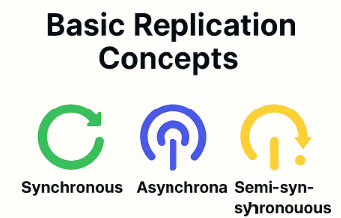
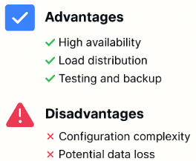
Osnovni pojmovi replikacije
Nedostaci replikacije
Složenost konfiguracije – zahteva precizno podešavanje i nadzor
Mogući gubici podataka – kod asinhrone replikacije pri naglom padu mastera

Slide 6
Arhitektura replikacije u mysql-u
Model:
Master–Replica (poznat i kao Primary–Secondary)
Master server izvršava sve upite za pisanje, dok replica serveri služe za čitanje i backup.
Mehanizam rada:
Binlog – Master zapisuje sve promene u binarni log (binlog).
Relay log – Replica preuzima binlog događaje i smešta ih u lokalni relay log.
I/O thread – Na replici, ovaj thread preuzima binlog sa mastera.
SQL thread – Izvršava događaje iz relay log-a i primenjuje ih na lokalnu bazu.
Ova arhitektura omogućava skalabilnost, dostupnost i sigurnosnu kopiju podataka.

Slide 7
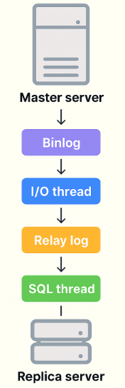
Arhitektura replikacije u mysql-u
Prikazuje tok replikacije:
Master server → binlog → I/O thread → relay log → SQL thread → Replica server
Strelice jasno pokazuju smer prenosa podataka
Vizuelno razdvojeni koraci omogućavaju lako razumevanje procesa
Dijagram prikazuje tok replikacije u MySQL-u: master zapisuje promene u binlog, koje replica preuzima putem I/O threada, smešta u relay log i primenjuje pomoću SQL threada.

Slide 8
Tipovi replikacije u MySQL-u
Statement-based (SBR)
Replikuje izvršene SQL upite sa mastera na replicu
Manje podataka u binlogu, ali može biti neprecizno kod složenih upita
Row-based (RBR)
Replikuje konkretne promene po redovima u tabelama
Veća tačnost, ali binlog sadrži više podataka
Mixed
Kombinuje oba pristupa: koristi SBR za jednostavne upite, a RBR za složene
Automatski bira optimalni način replikacije po tipu transakcije
Odabir tipa replikacije zavisi od zahteva sistema: preciznost, performanse i kompatibilnost sa aplikacijama.

Slide 9
Replikacija kao mehanizam oporavka
Disaster recovery scenariji
Replikacija omogućava brzo prebacivanje na rezervnu instancu baze u slučaju havarije, gubitka podataka ili pada sistema. Podaci sa glavne baze se automatski prenose na repliku, čime se obezbeđuje kontinuitet rada.
Failover i failback mehanizmi
Failover – automatsko ili ručno prebacivanje sa mastera na repliku kada dođe do prekida
Failback – vraćanje sistema na originalni master nakon oporavka Ovi mehanizmi su ključni za visoku dostupnost i otpornost sistema.
Balansiranje čitanja i skalabilnost
Replikacija omogućava da se read upiti distribuiraju na više replika, čime se smanjuje opterećenje glavne baze. Sistem postaje skalabilniji i spreman za veći broj korisnika bez gubitka performansi.

Slide 10
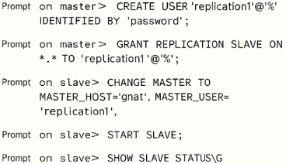
Praktičan deo – Podešavanje replikacije
Screenshot prikazuje terminal sa SQL komandama koje demonstriraju sve korake podešavanja replikacije u MySQL-u — od kreiranja korisnika do pokretanja slave procesa.

Slide 11
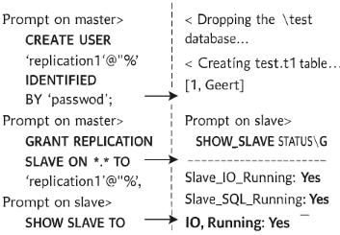
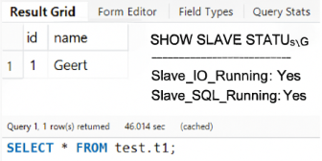
Testiranje replikacije
Scenario testiranja
Unos testnih podataka na master serveru
Selektuj bazu, kreiraj tabelu t1 i unesi novi red sa vrednostima 1 (ID) i 'Geert' (ime)
.Automatska replikacija na replica serveru
Nova tabela i uneseni podaci se odmah automatski pojavljuju na replici.
Provera sa SHOW SLAVE STATUS \G
Proveri ključne metrike replikacije na replici:
Slave_IO_Running: Yes
Slave_SQL_Running: Yes
Seconds_Behind_Master: 0 (idealno)
Screenshot prikazuje dva terminala: na gornjem master server sa kreiranjem tabele i unosom podataka, a na donjem replicu sa automatskom replikacijom i izlazom SHOW SLAVE STATUS \G.

Slide 12
Sigurnost i izazovi
SSL/TLS enkripcija komunikacije
Replikacija može koristiti SSL/TLS protokole za zaštitu prenosa podataka između master i replica servera.
Time se sprečava neovlašćen pristup i presretanje binlog događaja tokom prenosa.
Problemi latencije i gubitka podataka
Asinhrona replikacija može dovesti do kašnjenja u prenosu podataka.
U slučaju naglog pada master servera, neki događaji iz binloga možda nisu preneseni, što dovodi do gubitka podataka.
Održavanje konzistentnosti
Potrebno je redovno pratiti status replikacije (SHOW SLAVE STATUS\G) i metrikama kao što su Seconds_Behind_Master.
Konzistentnost se dodatno obezbeđuje korišćenjem GTID (Global Transaction ID) i monitoring alata.

Slide 13
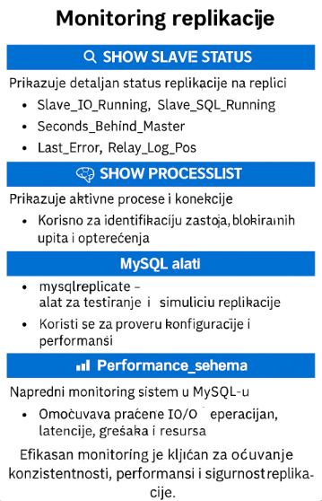
Monitoring replikacije
Prikazuje monitoring replikacije u MySQL-u kroz četiri ključna segmenta:
HOW SLAVE STATUS sa metrikama kao što su Slave_IO_Running, Slave_SQL_Running, Seconds_Behind_Master
SHOW PROCESSLIST za pregled aktivnih konekcija i identifikaciju zastoja
mysqlreplicate kao alat za testiranje konfiguracije
Performance_schema sa grafikonima i mogućnošću integracije sa alatima poput Grafana i Prometheus

Slide 14
ZAKLJUČAK
Replikacija u MySQL-u predstavlja ključni mehanizam za obezbeđivanje visoke dostupnosti, sigurnosti podataka i otpornosti sistema. Omogućava automatski oporavak u slučaju grešaka i balansiranje opterećenja u realnom vremenu.
Savremeni sistemi sve više koriste Group Replication i InnoDB Cluster kao napredne pristupe za skalabilnost i automatski failover.
Replikacija nije samo tehnička funkcija — ona je temelj pouzdanih i dostupnih informacionih sistema.

Slide 15
HVALA NA PAŽNJI ☺

